Slide 1
米朝首脳会談に向けて
情報パック5月号

Slide 2
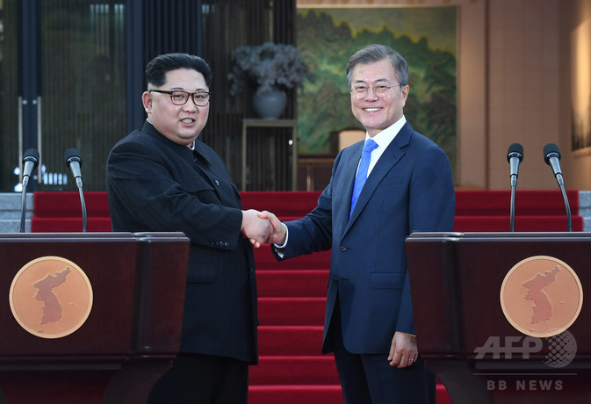

Slide 3
南北首脳会談（4月27日）「板門店宣言」
１、南と北は南北関係の全面的で画期的な改善と発展を成し遂げることにより、途絶えた民族の血脈をつなぎ、共同繁栄と自主統一の未来を引き寄せていく。
２、南と北は朝鮮半島で尖鋭化した軍事的な緊張状態を緩和し、戦争の危険を実質的に解消するために共同で努力していく。
３、南と北は朝鮮半島の恒久的で強固な平和体制構築のために積極的に協力していく。

Slide 4
注目点
３、南と北は朝鮮半島の恒久的で強固な平和体制構築のために積極的に協力していく。
（３）南と北は休戦協定締結から６５年になる今年に、終戦を宣言し、休戦協定を平和協定に転換し、恒久的で強固な平和体制の構築のための南北米三者、南北米中四者会談の開催を積極的に推進していくことにした。
（４）南と北は、完全な非核化を通じ、核のない朝鮮半島を実現するという共通の目標を再確認した。

Slide 5
北朝鮮の非核化をめぐる関係国の外交
＜積極外交の展開＞
1月9日 南北高位級会談
2月9日 文在寅大統領、ペンス・米副大統領会談
2月10日 南北首脳級会談（文在寅大統領と金与正副部長ら）
3月5日 韓国特使団と金正恩委員長会談
3月8日 韓国特使団とトランプ大統領会談
5月までに米朝首脳会談を開催すること表明
3月22，23日 米国、対中貿易制裁措置を発表、一部発動

Slide 6
3月25～28日 中朝首脳会談（電撃的訪問を中国が受け入れる）
3月末から4月初旬 ポンペオＣＩＡ長官訪朝
4月3日 トランプ大統領、シリアからの米軍撤退を示唆
4月7日 シリアのダマスカス近郊で化学兵器使用
4月12日 国連安保理、シリア政府非難、調査団派遣決議案
ロシアの拒否権で否決
4月13日 米英仏、シリアの化学兵器関連施設を攻撃（Ｂ１Ｂも参加）
4月18，19日 日米首脳会談
4月21日 金正恩委員長、中央委員会総会で報告
ＩＣＢＭ、中長距離ミサイルの発射中止、核実験場の廃棄
※事実上の核保有国宣言

Slide 7
4月27日 南北首脳会談
4月29日 日韓首脳電話会談
文大統領が拉致問題を金正恩委員長に伝えたことを確認
金正恩委員長が日朝首脳会談に意欲
5月8日 二回目の中朝首脳会談（大連にて）
5月9日 ポンペオ国務長官の訪朝（三人の米国人解放）
5月9日 日韓中首脳会談

Slide 8
米朝首脳会談の課題
北朝鮮の非核化
▼その方法と期限
1994年の米朝合意、2005年の6者協議・共同声明の教訓
「リビア方式」に似たものが議論の中心になる（ボルトン）
日米は2020年までを期限とする考え
拉致・人権問題
最後のチャンス
日朝平壌宣言（2002年）が動き出す
北朝鮮への「経済協力支援金」

Slide 9
北東アジア・地殻変動期へ
平和の仕組み
経済協力と繁栄プロジェクトの共有

